Slide 1

Où en est la Wallonie par rapport aux ODD?
Méthode et résultats du bilan 2023

Slide 2

Index
Présentation du bilan des progrès
Réactions des membres du Partenariat wallon pour le développement durable
Echange

Slide 3


Bilan des progrès de la Wallonie vers les 17 Objectifs de Développement durable
Edition 2023
OFFER More added value services TO your exhibitors
Better address
your audience
ATTRACT More traffic
and visitors
Your challenges
/ objectives
RECRUIT MORE
exhibitors

Slide 4

Bilan des progrès de la Wallonie vers les 17 ODD
1. Pourquoi suivre les progrès de la Wallonie vers les ODD?
2. Historique des bilans des progrès
3. Bilan 2023
  3.1 Liste et méthode d’évaluation des indicateurs
  3.2 Quels résultats?
  Vue globale
  Vue par ODD
4. Messages-clés
OFFER More added value services TO your exhibitors
Better address
your audience
ATTRACT More traffic
and visitors
Your challenges
/ objectives
RECRUIT MORE
exhibitors

Slide 5


1. Pourquoi suivre les progrès de la Wallonie
« On ne gère bien que ce que l’on mesure »
Le suivi et le rapportage fait partie des principes du Programme 2030
(follow-up and review mechanism)
Mesurer les ODD = mesurer les évolutions d'une société dans toutes ses dimensions: sociale, économique, environnementale et démocratique
Troisième stratégie wallonne de développement durable:
89 objectifs chiffrés relatifs aux ODD, fixés par le GW à l'horizon 2030 => référence claire
Dialogue avec le Partenariat wallon pour le développement durable (organe multi-acteurs)
Action 16: réaliser des bilans réguliers des progrès de la Wallonie vers les ODD
Deuxième examen national volontaire de la Belgique
18/07/2023 - New York

Slide 6



2. Historique des bilans des progrès de la Wallonie vers les ODD
2017
2020
2023
Plans et programmes
Diagnostic de départ: 70 indicateurs
Bonnes pratiques
Suivi des progrès: 80 indicateurs
Recommandations d’expertsacadémiques pour améliorer le suivi des ODD
Suivi de 113 indicateurs
NEW! Evaluation par rapport aux objectifs wallons chiffrés
NEW! Messages-clés des acteurs sociétaux wallons

Slide 7
3. Bilan 2023 – quels indicateurs et quelle méthode d’évaluation?
Au total, 113 indicateurs composent le tableau de bord 2023.
offrir une couverture équilibrée des dimensions du développement durable ;
proposer des indicateurs pour lesquels une désagrégation/déclinaison est possible (par sexe, âge, niveau d’étude, classe de revenus…) afin de traduire le principe « ne laisser personne de côté » qui est au coeur du Programme 2030 ;
articuler le système d’indicateurs aux travaux menés au niveau international et national, dans le cadre de l’Institut interfédéral de statistique ;
garantir, pour une majorité d’indicateurs, la comparabilité au niveau national, européen et international ;
garantir la fiabilité des données et leur suivi dans le temps (périodicité) au niveau régional ;
et, depuis l’adoption de la troisième stratégie wallonne de développement durable, associer les indicateurs de suivi à des objectifs chiffrés fixés à l’échelle wallonne à l’horizon 2030.

Slide 8
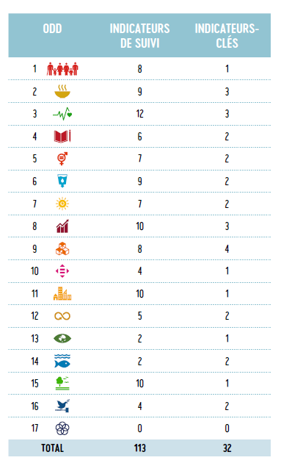
3. Bilan 2023 – quels indicateurs et quelle méthode d’évaluation?
Au total, 113 indicateurs composent le tableau de bord 2023.
74 sont rattachés à un objectif chiffré (valeur cible) faisant partie des 89 objectifs chiffrés wallons à l’horizon 2030 rassemblés au sein de la troisième stratégie wallonne de développement durable ;
42 sont communs ou très proches des indicateurs de la liste nationale belge ;
34 sont communs ou très proches des indicateurs de la liste Eurostat.

Slide 9
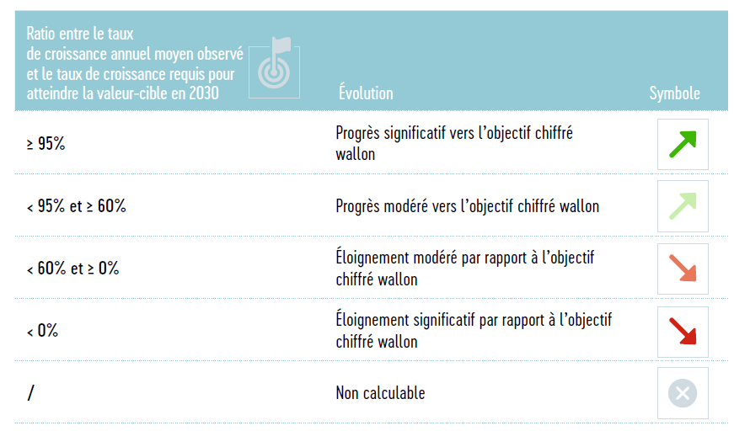

3. Bilan 2023 – quels indicateurs et quelle méthode d’évaluation?
(1): Lorsque l’indicateur est associé à un objectif chiffré (valeur-cible à atteindre en 2030), l’évaluation de l’indicateur répond à la question : l’évolution attendue de l’indicateur permet-elle d’atteindre cet objectif en 2030 ?
Les seuils de taux suivants, définis par Eurostat, sont utilisés pour établir le niveau de progrès de l’indicateur.

Slide 10
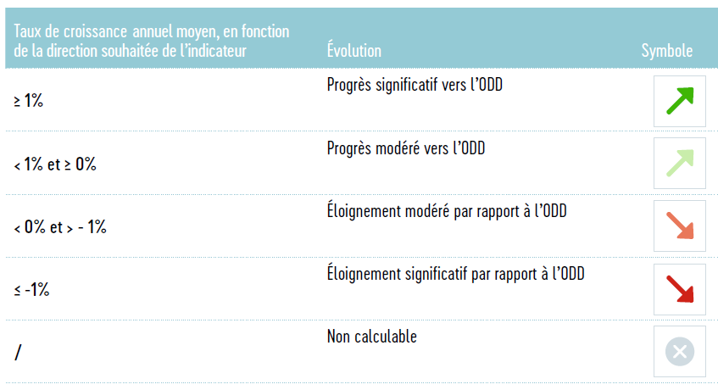
3. Bilan 2023 – quels indicateurs et quelle méthode d’évaluation?
(2): Lorsque l’indicateur n’est pas associé à un objectif chiffre, la question qui se pose pour son évaluation est : l’indicateur évolue-t-il dans la bonne direction, c’est à- dire dans la direction souhaitée par l’ODD et ses sous-objectifs (cibles) ?
Les seuils de taux suivants, définis par Eurostat, sont utilisés pour établir le niveau de progrès de l’indicateur.
Notes:
Différent de la question: l’indicateur évolue-t-il suffisamment vite pour atteindre la cible en 2030
Méthode: calcul de coefficient de rand de Spearman : tendance de l’évolu

Slide 11
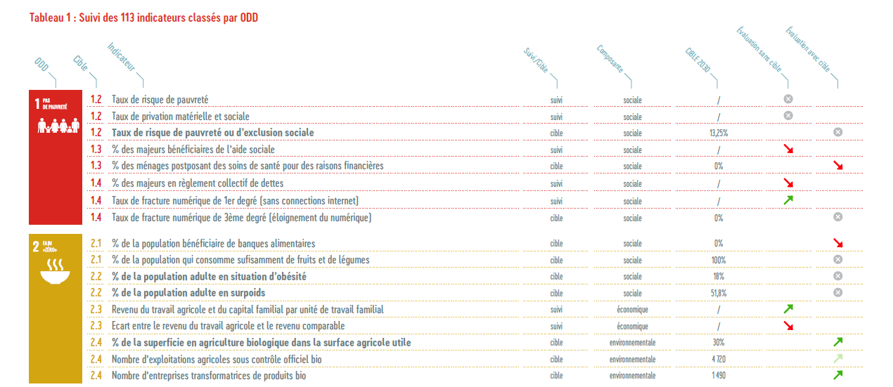
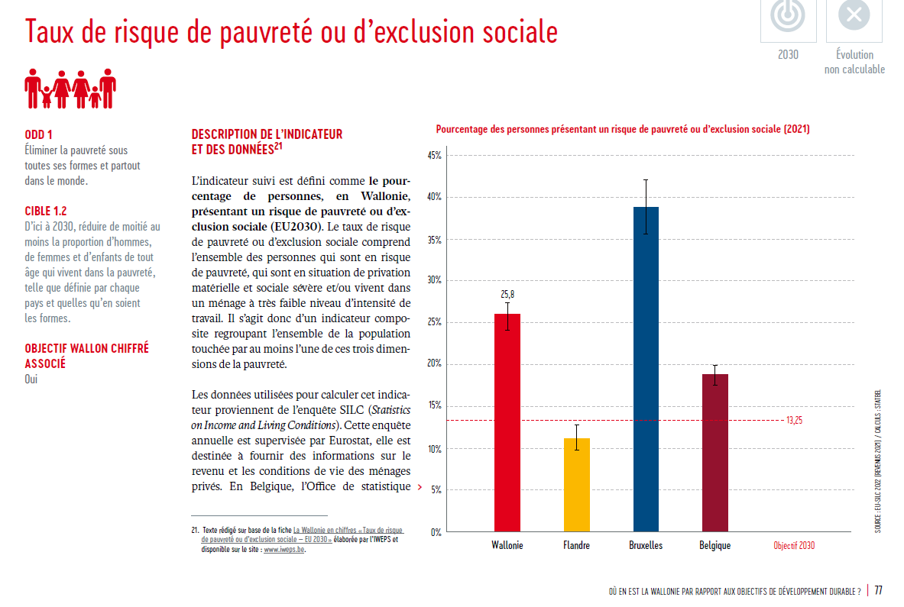
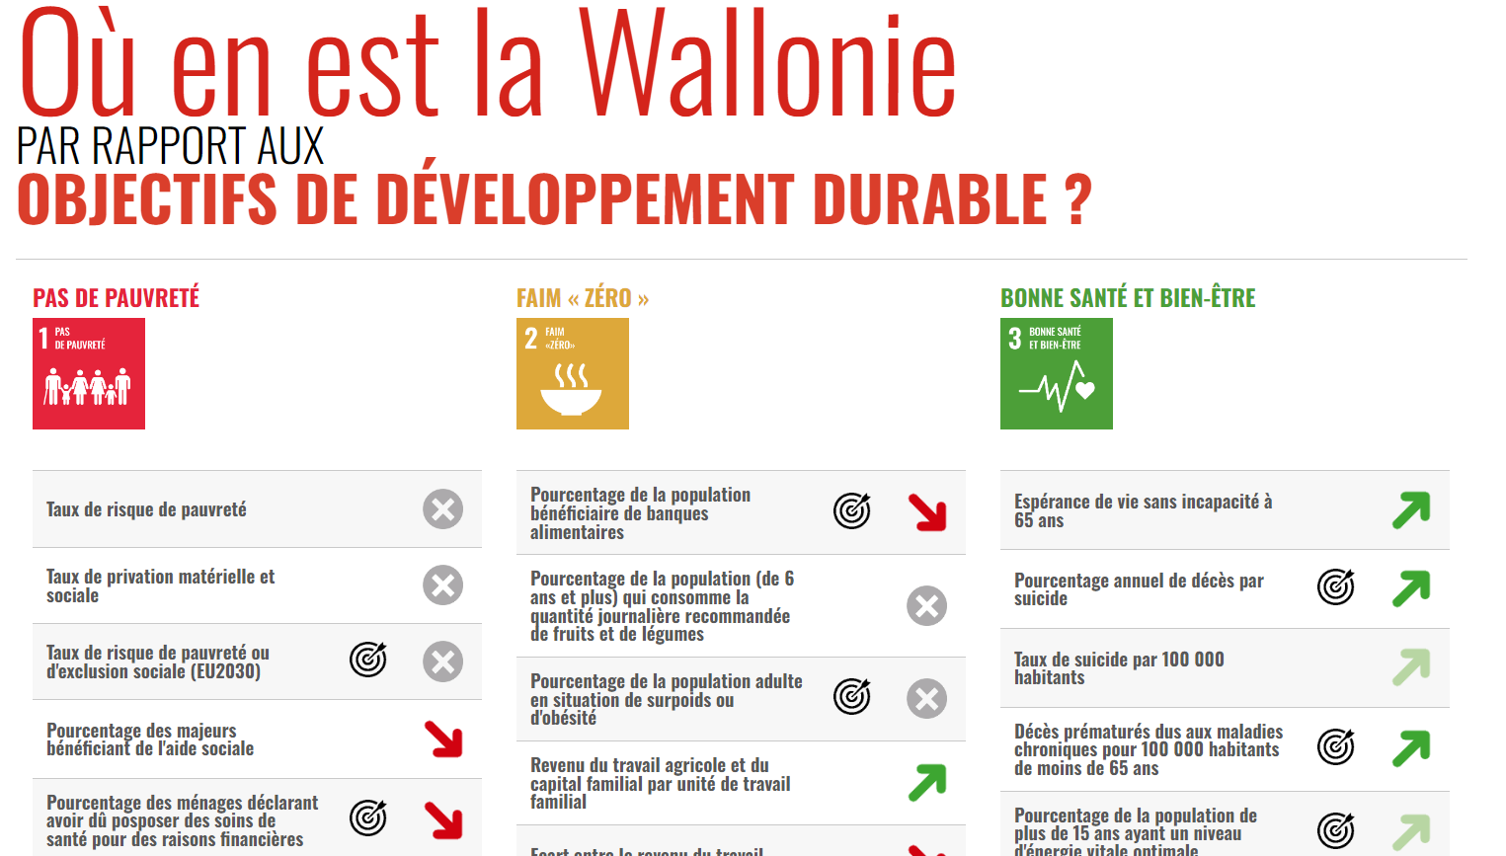
3. Bilan 2023 : quels résultats?
Un rapport
Un site : https://indicateursodd.iweps.be
Avec
+ téléchargement de données chiffrées

Slide 12
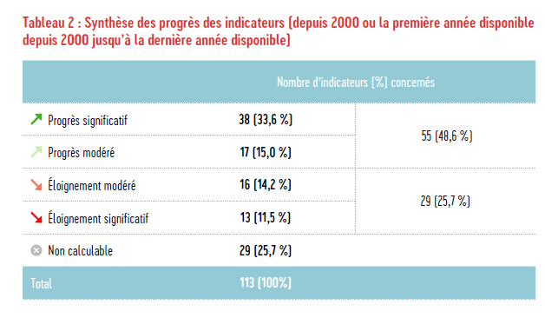
3. Bilan 2023 : quels résultats?
Travail de synthèse permet de dresser des tendances
globales
mais, derrière une tendance de long terme, depuis 2000 pour une majorité d’indicateurs,
des tendances plus récentes peuvent parfois apparaitre
plus favorables ou défavorables.

Slide 13
3. Bilan 2023 : quels résultats?
Tendance défavorable | Tendances favorables et défavorables | Tendances favorables | Tendances non calculables

Slide 14

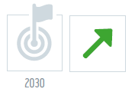
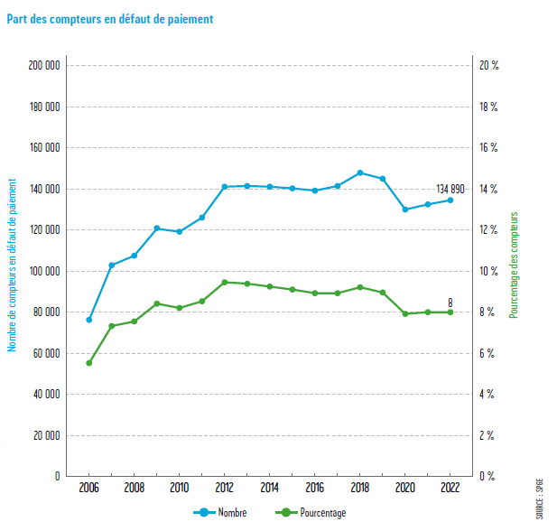
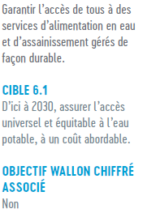
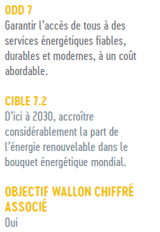
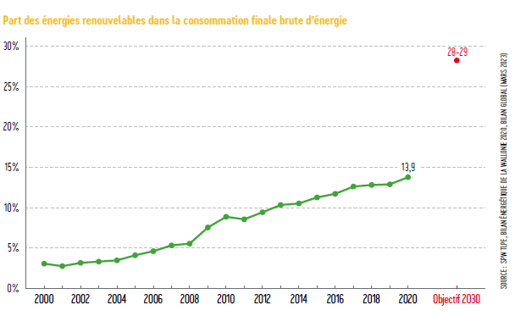
3. Bilan 2023 : deux exemples

Slide 15
4. Messages-clés pour renforcer la mise en œuvre des ODD en Wallonie
De qui?
Membres du Partenariat wallon pour le développement durable
Pour qui?
Messages adressés au Gouvernement wallon
Pourquoi?
Approche participative (recommandation du 2e bilan)
Enrichir l’exercice d’une perspective de terrain, plus qualitative
Comment?
Analyse des fiches-indicateurs
Groupes de travail interreliés entre ODD : quels enjeux prioritaires?
Rédaction d’un chapitre inclus dans le corps du rapport
Notes:
Exercice perfectible au niveau du choix des indicateurs, de la méthode d’évaluation, du processus

Slide 16
4. Messages-clés pour renforcer la mise en œuvre des ODD en Wallonie
Lutter contre la pauvreté et les inégalités en tous genres
Améliorer la santé physique et mentale
Prioriser l’accès à l’éducation et la formation de qualité
Accélérer la transition énergétique qui ne laisse personne de côté
Réduire l’artificialisation des terres, améliorer la qualité et le cadre de vie et renforcer l’accès à la mobilité bas carbone
Préserver la biodiversité
Transformer les modes de production et de consommation
Restaurer la confiance des citoyen.ne.s dans les institutions publiques et la démocratie
Notes:
Exercice perfectible au niveau du choix des indicateurs, de la méthode d’évaluation, du processus

Slide 17
En savoir plus
    Le rapport en ligne
    NEW! Les indicateurs en ligne : https://www.indicateursODD.iweps.be
    Direction du Développement durable: developpement.durable@spw.wallonie.be
    IWEPS: info@iweps.be

Slide 18
Membres du Partenariat wallon pour le développement durable
Aurélie Laurent – Union wallonne des entreprises
Antoinette Brouyaux – Associations 21
Marina Gruslin – Education et formation pour un développement durable
Retour sur le processus :
Quelle plus-value de participer à l’exercice, pour l’organisation que vous représentez et pour le bilan?
Points forts de la démarche et points à améliorer?
Suivi des résultats:
La suite à donner à ce bilan et aux messages-clés, à votre niveau?
Notes:
Exercice perfectible au niveau du choix des indicateurs, de la méthode d’évaluation, du processus

